Slide 1
FusionCompute
6.5
V4.0
张武/zWX642525
2019.06.03
新开发

Slide 2
FusionCompute日常维护与故障处理

Slide 3
FusionCompute是华为云计算解决方案的基石，了解和掌握FusionCompute的日常维护和故障处理方法，可以更好的部署和维护企业云计算环境。通过本章学习，您将能够掌握FusionCompute系统的日常运维能力。

Slide 4
学完本课程后，您将能够：
描述日常维护操作
区分FusionCompute告警
分析常见故障处理步骤
描述FusionCompute常见故障处理方法

Slide 5
维护管理
日常监控
配置管理
用户管理
FusionCompute备份与恢复
故障管理

Slide 6
日常维护操作
维护项目 | 检查项 | 正常状态 | 维护周期
查看系统告警 | FusionCompute上的告警 | 无新增告警 | 每天
检查FusionCompute健康状态 | 健康检查报告 | 无“不合格”检查项 | 每天
检查设备运行状态 | 服务器、交换机和存储设备的指示灯状态 | 指示灯显示正常 | 每天
检查设备运行环境 | 温湿度 | 符合运行环境对温度和湿度的要求。 | 每周
 | 空气质量 | 符合运行环境对空气质量的要求 | 每周
 | 防尘情况 | 无明显尘土附着 | 每周
查看预警整改公告 | “http://support.huawei.com/enterprise”，选择“公告 > 产品公告 > 预警公告 > IT > 云计算数据中心 > FusionSphere > FusionSphere”，查看预警整改公告。 | 满足预警通知的要求 | 每月
为了保证系统长期正常、稳定的运行，维护工程师需要定期对系统进行检查，并根据检查出的异常结果排除故障。

Slide 7
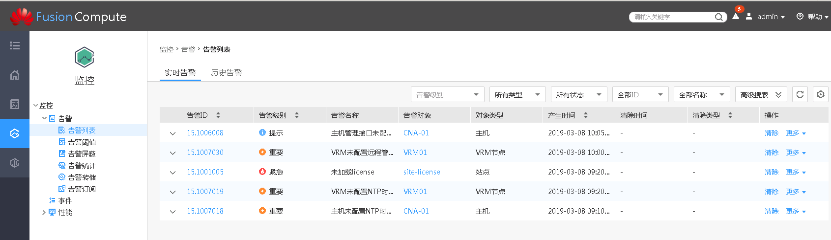
查看告警
告警级别 | 图标 | 说明
紧急 |  | 已经影响业务、需要立即采取纠正措施的告警为紧急告警。
重要 |  | 已经影响业务，如果不及时处理会产生较为严重后果的告警为重要告警。
次要 |  | 目前对业务没有影响，但需要采取纠正措施，以防止更为严重的故障的发生，这种情况下的告警为次要告警。
提示 |  | 检测到潜在的或即将发生的影响业务的故障，但是目前对业务还没有影响，这种情况下的告警为提示告警。
Notes:
FusionCompute告警分为4个等级：紧急、重要、次要、提示。在有告警时，先处理高级别告警，再处理低级别告警。

Slide 8
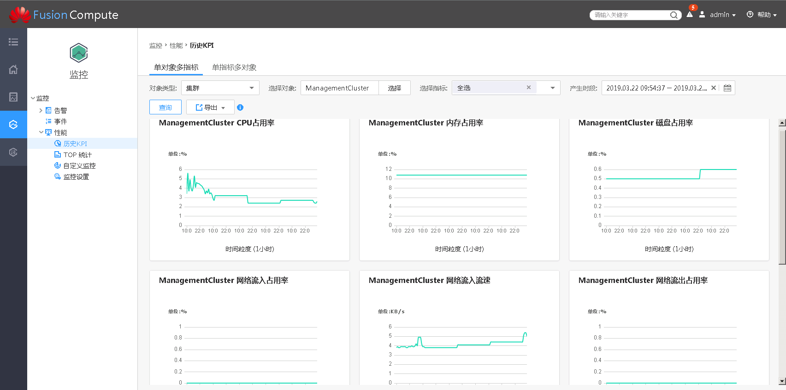
实时监控
管理员可以查看集群、主机以及虚拟机的监控信息，以便于了解集群在指定时间段内的运行状态
Notes:
FusionCompute可以针对集群、主机、数据存储和虚拟机监控资源占用信息。呈现方式可以是单对象多指标或者是单指标多对象，从多个角度显示资源占用曲线。

Slide 9
维护管理
日常监控
配置管理
用户管理
FusionCompute备份与恢复
故障管理

Slide 10
系统配置 (1)
管理员可以根据业务需求对FusionCompute系统配置参数作出调整。
配置域认证信息
更新License
修改系统Logo
配置登录超时时间
配置资源调度周期
配置SNMP管理站
VRM单节点扩展为主备部署
······

Slide 11
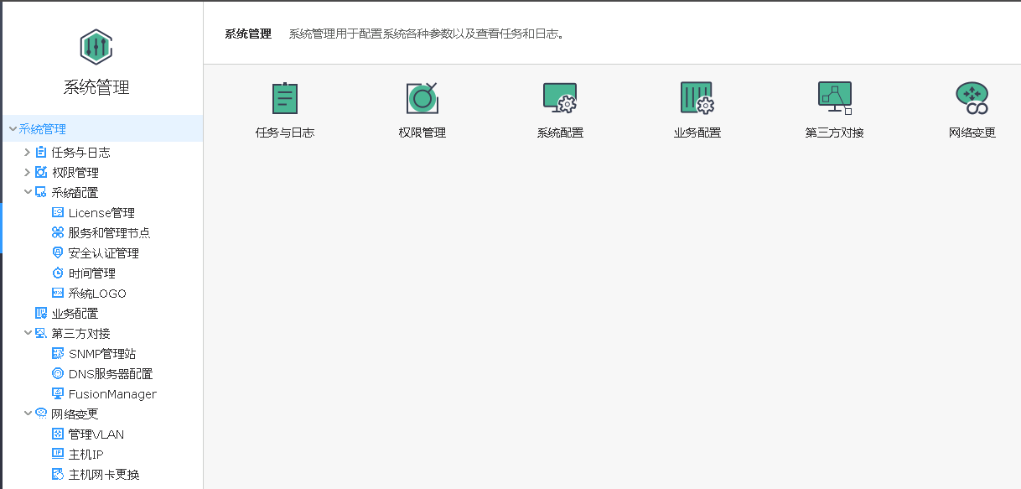
系统配置 (2)
Notes:
在FusionCompute系统管理中，可以查看任务与日志，可以修改系统权限、系统配置、业务配置、第三方对接和网络变更。

Slide 12
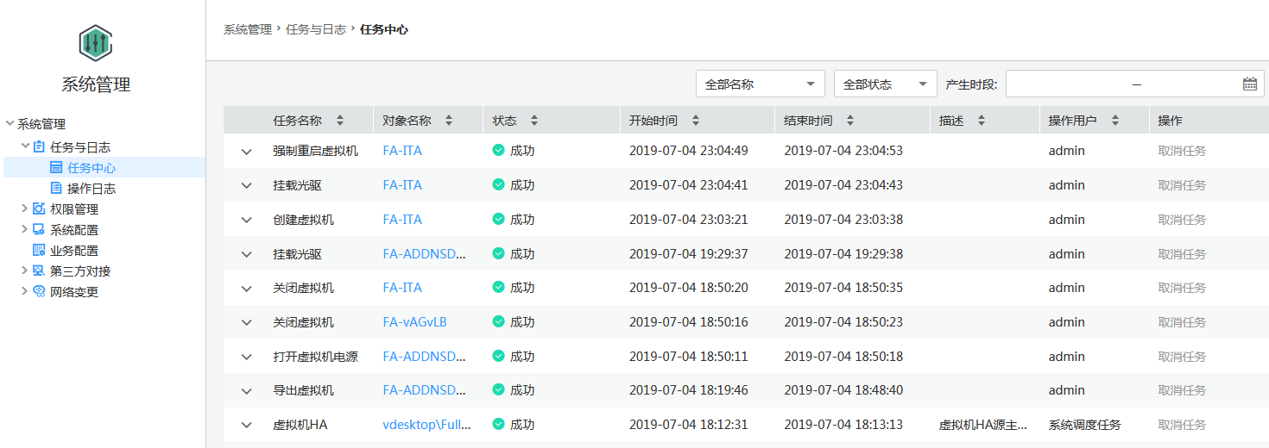
任务管理
管理员可以通过FusionCompute查看操作任务的进度

Slide 13
维护管理
日常监控
配置管理
用户管理
FusionCompute备份与恢复
故障管理

Slide 14
FusionCompute账户
FusionCompute账户分为：本地用户、域用户、接口对接用户。本地用户用于登录、管理系统；在配置域后可用域用户登录系统；接口对接用户用于其他用户对接。
FusionCompute登录账户如下表：
登录模式 | 默认账户/密码 | 账户权限
普通模式 | admin/IaaS@PORTAL-CLOUD8! | 具有系统管理员权限
三员分立模式 | 系统管理员： sysadmin/Sysadmin# 安全管理员： secadmin/Secadmin# 安全审计员： secauditor/Secauditor# | 系统管理员：仅具有系统业务操作维护权限，以及创建、删除用户的权限 安全管理员：仅具有用户、角色的权限管理权，但不能创建用户。 安全审计员:仅有日志查看和日志导出权限，用于对其他用户的操作进行审查。
Notes:
在安装FusionCompute时制定登录模式。一旦确定，无法修改。

Slide 15
维护管理
日常监控
配置管理
用户管理
FusionCompute备份与恢复
故障管理

Slide 16
备份与恢复策略
维护工程师在对系统进行重大操作(如升级、重大数据调整等)前，为了保证FusionCompute在出现异常或未达到预期结果时可以及时进行数据恢复，将对业务的影响降到最低，需要提前对VRM节点的数据进行备份。FusionCompute同时支持对关键数据进行自动备份和手工备份。
在对系统部件进行重大操作(如升级、重大数据调整等)后，系统有可能出现异常或未达到预期结果。此时，需要对其进行回退，回退过程中需要进行数据恢复操作。
Notes:
系统默认在每日凌晨02:00自动进行备份。
系统默认每小时第30分钟备份管理数据 (不包括监控数据)到VRM节点的/var/backup/manual/目录。若没有可使用的第三方备份服务器，也可以选择配置一个主机，系统每小时自动将此管理数据拷贝到主机的“/opt/backupdb”目录下。主机上最多只保留一天的数据。
系统默认在每月1日取最新的自动备份文件进行月备份，最多保存2份备份文件，即本月1日的自动备份文件和上月1日的自动备份文件。
本地自动备份和手工备份文件未超过最多保留份数时，新备份文件不覆盖旧备份文件；超过最多保留份数时，系统会自动清理创建时间最早的备份文件。
若存在可使用的第三方备份服务器，则开启第三方备份后，在完成本地自动与手工备份后FusionCompute会自动将备份文件上传到第三方服务器。
当第三方备份服务器上的备份文件未超过最多保留份数时，新备份文件不覆盖旧备份文件；超过最多保留份数时，系统会自动清理创建时间最早的备份文件。

Slide 17
本节介绍了FusionCompute系统的日常管理内容，包括监控管理、配置管理、用户管理和管理数据备份等内容。

Slide 18
维护管理
故障处理
主机和集群故障处理
存储故障处理
网络故障处理
虚拟机和模板故障处理

Slide 19
主机和集群创建流程
创建集群
FusionCompute主机和集群的故障处理，可以参考该流程顺序进行检查。
主机和集群的故障可能会涉及到如下关键故障点：
站点故障
集群故障
主机故障
系统接口故障
向集群添加主机
设置主机时钟同步
存储类型
为SAN？
否
是
存储设备
厂商
华为
其他
修改主机存储多路径
添加主机存储接口

Slide 20
主机和集群故障点
集群故障
不能创建、修改、移除集群
集群配置故障
主机故障
不能添加、修改、移除主机
系统接口故障
网口绑定异常
主机配置故障
业务管理接口异常
存储接口异常
站点故障
不能使用FusionCompute
不能配置级联
Notes:
此处仅列出故障举例。

Slide 21
站点、集群故障点分析
可能的故障原因
VRM节点异常
排除故障
排除网络故障
排除VRM节点故障
站点配置异常
网络异常
修复集群配置
不能使用FusionCompute
故障点
集群配置异常
修复站点配置
不能配置级联
不能创建、修改、移除集群
集群配置故障
FusionCompute使用VRM节点对资源统一调度管理，站点、集群故障和VRM节点强相关。

Slide 22
站点、集群故障案例 - VRM虚拟机无法启动
收集信息
FusionCompute服务异常，无法启动VRM虚拟机
定位故障
排除故障
使用“PuTTY”，登录VRM节点所在主机
检查确认
业务正常
告警消失
可能在FusionCompute中对VRM虚拟机执行过关机操作
可能在VRM虚拟机上执行过关机命令
可能VRM操作系统异常而引发VRM自动关机
切换至“root”用户: su - root
查找VRM虚拟机id
启动虚拟机: virsh start 虚拟机ID

Slide 23
主机故障点分析
故障点
不能添加、修改、移除主机
可能的故障原因
代理服务异常
排除故障
排除网络故障
修复代理服务
系统异常
网络异常
重装系统
主机配置故障
主机上的计算资源经过虚拟化后，形成计算资源池，并分配给虚拟机使用。如果主机出现故障，将影响上层的虚拟机和业务。

Slide 24
主机故障案例 - 添加主机失败
收集信息
在FusionCompute界面上添加主机失败
定位故障
排除故障
业务正常
告警消失
VRM与CNA节点网络链路不通
添加主机失败后，主机上可能残留网络配置数据，导致再次添加主机失败
检查VRM与故障CNA节点网络连接
检查确认
删除故障CNA节点残留网络数据

Slide 25
系统接口管理
FusionCompute管理如下几类系统接口：
绑定网口
绑定主机的网口，以提高网络的可靠性。
存储接口
在主机中添加存储接口，实现主机与存储设备对接。
添加多个存储接口，可以实现存储的多路径传输。
业务管理接口
承载一些特殊业务流量的系统接口，这些特殊业务包括热迁移虚拟机、虚拟机主机容灾、虚拟化SAN存储心跳检测等。

Slide 26
系统接口故障点分析
故障点
网口绑定异常
可能的故障原因
主机异常
排除故障
排除网络故障
修复主机
VRM异常
网络异常
修复VRM
业务管理接口异常
存储接口异常
系统接口涉及到底层网络硬件，主机和VRM节点，排除故障时可自顶向下快速定位故障层次，然后再自底向上逐步排除故障点。

Slide 27
系统接口故障案例 - 删除存储接口路由导致异常
收集信息
删除存储接口路由后，提示存储链路中断，关联虚拟机不能使用
定位故障
排除故障
业务正常
告警消失
主机与存储设备通过三层网络连接，主机的存储接口和存储设备的存储IP地址不在同一网段，需要设置静态路由，使存储平面能够互通
登录主机
检查确认
为主机存储接口配置静态路由

Slide 28
维护管理
故障处理
主机和集群故障处理
存储故障处理
网络故障处理
虚拟机和模板故障处理

Slide 29
存储资源池配置流程
本地存储
判断存储设备类型
FusionCompute存储池的故障处理，可以参考该流程顺序进行检查。
存储池可能会涉及到如下关键故障点：
存储资源故障
存储设备故障
数据存储故障
虚拟磁盘故障
NAS
FC/IP SAN
Advanced SAN
FusionStorage
添加站点的存储资源
向主机关联存储资源
扫描存储设备
添加数据存储
创建磁盘
Notes:
如果使用IP SAN，需提前在相应主机上添加存储接口，再执行该部分存储资源创建流程。
FusionCompute存储资源创建流程：
本地存储、裸设备映射存储：
扫描存储设备
添加数据存储
创建磁盘
IP SAN、FC SAN、Advanced SAN、NAS、FusionStorage：
向站点添加存储资源
添加数据存储
创建磁盘主机配置完成后，还需要执行配置主机存储和配置主机网络的相关操作，才满足在主机上创建虚拟机的条件。

Slide 30
存储资源池故障点
存储设备
故障
扫描不到存储设备
数据存储
故障
虚拟磁盘
故障
创建、绑定、解绑定、删除虚拟磁盘异常
调整容量异常
快照异常
存储资源
故障
不能添加、修改、删除存储资源
数据存储异常
添加、修改、移除数据存储异常
不能关联存储资源
关联、解关联主机异常
迁移异常
Notes:
FusionCompute存储资源常见的故障点主要包括存储资源、存储设备、数据存储和虚拟机磁盘故障，后面会逐一介绍故障处理方法。
其中存储资源和存储设备都和物理存储设备及主机配置有关系，排错思路和方法类似，本章节放到一起介绍故障排除方法。

Slide 31
存储资源、存储设备故障点分析
可能的故障原因
对端存储设备异常
排除故障
排除存储网络链路故障
排除对端存储设备故障
主机存储接口异常
存储网络链路异常
修复主机存储接口配置
不能添加、修改、删除存储资源
故障点
不能关联存储资源
扫描不到存储设备
FusionCompute存储资源、存储设备故障涉及到对端存储设备配置，存储链路，存储接口等，需要逐步排错。
Notes:
专用的存储设备与主机之间应通过网线或光纤连通。
存储接口是指主机与存储设备连接所用的端口。可以将主机上的一个物理网卡，或者多个物理网卡的绑定设置为存储接口。
使用iSCSI存储
iSCSI使用TCP/IP协议，以普通网线建立主机与存储设备的连接。
为使主机能够正常访问iSCSI存储设备，需要通过主机与存储设备连接后生成的WWN值配置iSCSI启动器。
使用光纤通道存储
存储设备通过光纤与主机的FC HBA卡连接，提供高速的数据传输。
为使主机能够正常访问使用光纤通道的存储设备，需要通过主机FC HBA卡与存储设备连接后生成的WWN值配置FC启动器。
FusionCompute存储资源、存储设备故障涉及到对端存储设备配置，存储链路，存储接口等，需要逐步排错。

Slide 32
存储资源故障案例 - 存储资源管理链路中断
收集信息
FusionCompute上报告警信息：存储资源管理链路中断
定位故障
排除故障
查看故障的存储资源的名称及出现故障的存储资源管理IP
检查确认
业务正常
告警消失
网络异常
存储资源网口故障
登录VRM节点
查看VRM与故障的管理链路的IP能否正常通信
网络排查、修复

Slide 33
数据存储故障点分析
可能的故障原因
排除故障
排除存储网络故障
修复文件系统损坏
存储网络故障
修复磁盘损坏
不能添加、修改、移除数据存储
故障点
关联、解关联主机异常
数据存储异常
虚拟化的本地存储文件系统损坏
对应存储设备损坏
FusionCompute数据存储涉及到虚拟化和非虚拟化数据存储，也就是文件系统和块存储，需要重点关注这两类故障。
Notes:
当CNA节点上的数据存储出现故障时，会对虚拟机业务的功能产生影响。
FusionCompute数据存储涉及到虚拟化和非虚拟化数据存储，也就是文件系统和块存储，需要重点关注这两类故障。
数据存储故障可能的原因基本如下：
CNA节点与存储设备的网络连接故障。
CNA节点上虚拟化的本地存储文件系统损坏。
CNA节点上NAS共享存储文件系统损坏。
CNA节点上虚拟化的共享存储文件系统损坏。
存储设备的磁盘损坏。
CNA节点上的本地磁盘损坏。
CNA节点上的SAN存储被格式化成gpt分区。

Slide 34
数据存储故障案例 - VIMS文件系统损坏
收集信息
共享存储的VIMS文件系统损坏
定位故障
排除故障
停止故障存储设备上的业务运行
检查确认
业务正常
告警消失
系统文件元数据损坏或用户文件元数据损坏
超级块损坏或文件系统根目录损坏
fsck修复只读卷
恢复故障存储设备上的业务运行
Notes:
修复步骤：
停止故障存储设备上的业务运行
fsck修复只读卷
恢复故障存储设备上的业务运行

Slide 35
虚拟磁盘故障点分析
可能的故障原因
排除故障
修复数据存储
数据存储异常
不能创建、绑定、解绑定、删除虚拟磁盘
故障点
磁盘类型限制
磁盘配置模式限制
调整容量异常
快照异常
磁盘迁移异常
虚拟机状态限制
更改磁盘类型
更改磁盘配置模式
更改虚拟机状态
FusionCompute上的虚拟机，如果绑定的虚拟磁盘出现故障，会影响到业务和数据，故障排除时需提前备份数据。

Slide 36
虚拟磁盘故障案例 - 磁盘无法在线扩容
收集信息
虚拟机磁盘不能在线扩容
定位故障
排除故障
迁移磁盘到支持扩容的数据存储上
检查确认
磁盘扩容成功，业务正常
磁盘所属的数据存储类型不支持扩容
更改磁盘配置模式
重启虚拟机
磁盘配置模式不支持在线扩容
虚拟机操作系统不支持在线扩容

Slide 37
维护管理
故障处理
主机和集群故障处理
存储故障处理
网络故障处理
虚拟机和模板故障处理

Slide 38
网络池创建流程
FusionCompute网络池的故障处理，可以参考该流程顺序进行检查。
网络池可能会涉及到如下关键故障点：
分布式交换机故障
上行链路故障
VLAN池故障
子网故障
端口组故障
因网络池的各个组件关联紧密，可以统一概括成如下故障：
虚拟机之间通讯故障
虚拟机和外部网络通讯故障
已有可用的分布式交换机？
是
否
创建分布式交换机
添加上行链路
添加VLAN池 (可选)
添加子网 (可选)
配置VTEP (可选)
创建端口组
Notes:
FusionCompute网络资源创建流程：
创建分布式交换机
添加上行链路
如果端口组连接方式为VLAN，需执行添加VLAN池
如果端口组连接方式为子网，需执行添加子网
如果需要在FusionManager中使用VxLAN，需执行配置VTEP网络
创建端口组
FusionCompute的网络池相关故障可以概括如下：
虚拟机之间通讯故障
虚拟机和外部网络通讯故障

Slide 39
虚拟机之间通讯故障
可能的故障原因
排除故障
修复端口组配置
端口组配置异常
同一主机上，虚拟机之间通讯故障
故障点
分布式交换机配置异常
VLAN池配置异常
不同主机上，虚拟机之间通讯故障
修复VLAN池配置
子网配置异常
修复子网配置
修复分布式交换机配置
······
虚拟机可能分别属于不同分布式交换机，归属于不同端口组，使用不同上行链路，需要逐一进行故障排除。
Notes:
虚拟机之间通讯故障涉及的原因很多，这里暂时只考虑和FusionCompute相关的因素，底层和外部网络不能连通稍后讨论。
虚拟机网络配置异常：虚拟机自身IP地址、网关、DNS等配置异常
端口组配置异常：虚拟机属于不同端口组
上行链路配置异常：上行链路绑定异常
分布式交换机配置异常：虚拟机属于不同分布式交换机
VLAN池配置异常：端口组使用不同VLAN
子网配置异常：端口组使用不同子网

Slide 40
虚拟机之间通讯故障案例 - 两台虚拟机无法通讯
收集信息
同一主机上的两台虚拟机无法通讯
定位故障
排除故障
修复故障虚拟机自身网络配置
检查确认
网络正常，业务正常
虚拟机自身网络异常
虚拟机所属的端口组不同
更改故障虚拟机所属端口组
检查所属的分布式交换机
虚拟机所属的分布式交换机不同
Notes:
更改故障虚拟机所属端口组
在FusionCompute的“虚拟机和模板 > 虚拟机”页面上，搜索到故障虚拟机。
点击故障虚拟机名称，在“硬件>网卡”页面可以检查、修改所属端口组。

Slide 41
虚拟机和外部网络通讯故障
可能的故障原因
排除故障
修复上行链路
上行链路异常
虚拟机不能访问外部网络
故障点
主机网络服务异常
外部交换机配置异常
虚拟机访问外部网络慢
硬件故障
排除硬件故障
修复外部交换机配置
修复主机网络服务
虚拟机和外部网络通讯涉及到底层主机、网卡、外部交换机等，需要逐一进行故障排除。
Notes:
虚拟机不能访问外部故障涉及的原因很多，和FusionCompute相关的因素和前面类似，这里只讨论底层和外部网络连通。
上行链路异常：绑定模式，绑定端口类型等错误
主机网络服务异常：虚拟机所在主机的网络服务异常，网络配置异常
外部交换机配置异常：端口汇聚、VLAN、STP等配置错误
硬件故障：主机网卡、网线、交换机端口等硬件故障

Slide 42
网络通讯故障案例 - 绑定网口后网络不通
收集信息
FusionCompute绑定网口后网络不通
定位故障
排除故障
修改上行链路绑定模式
检查确认
网络正常，业务正常
上行链路绑定模式
外部交换机链路汇聚模式
修改外部交换机端口汇聚模式

Slide 43
维护管理
故障处理
主机和集群故障处理
存储故障处理
网络故障处理
虚拟机和模板故障处理

Slide 44
虚拟机创建方式
创建空虚拟机
创建空虚拟机时，可选择创建在主机或集群上，并可自定义CPU、内存、磁盘、网卡等规格。
使用模板创建虚拟机
按模板部署虚拟机或模板导入虚拟机时，以下属性继承自模板，其他属性可自定义。
使用虚拟机创建虚拟机
克隆虚拟机过程中，以下属性继承自原虚拟机，其他属性可自定义。
空虚拟机创建完成后，需要在上面安装操作系统。
虚拟机的操作系统类型和操作系统版本号
虚拟机磁盘的数量和容量
虚拟机的网卡数
虚拟机的操作系统类型和操作系统版本号
如果有一个要经常克隆的虚拟机，可以将该虚拟机转换为模板。
虚拟机的网卡数
虚拟机磁盘的数量和容量
Notes:
43

Slide 45
虚拟机创建流程
选择创建位置
集群 or 主机
设置虚拟机属性
虚拟机名称
操作系统类型、版本号
设置网卡和磁盘
网卡所属的分布式交换机和端口组
磁盘属性 (数据存储、配置模式、容量、是否受快照影响、持久化)
硬件规格 (CPU\内存\磁盘数\网卡数)
虚拟机蓝屏策略
创建虚拟机
确认信息
FusionCompute三种虚拟机创建方式都需要经过“选择创建位置”、“设置虚拟机属性”、“设置网卡和磁盘”和“创建虚拟机”四个过程。
虚拟机创建、调整、回收、操作和虚拟机模板转换、管理等故障都可以参考该流程逐一检查。
Notes:
虚拟机创建、调整、回收、操作和虚拟机模板转换、管理等故障都可以参考该流程逐一检查：
虚拟机OS不兼容
计算资源限制
网络资源限制
存储资源限制
外部共享目录访问异常

Slide 46
虚拟机和模板故障点分析
可能的故障原因
排除故障
更换虚拟机OS
计算资源限制
创建、调整、回收虚拟机故障
故障点
网络资源限制
存储资源限制
模板转换、部署、导入导出、管理故障
虚拟机OS不兼容
外部共享目录访问异常
满足计算资源限制
满足网络资源限制
满足存储资源限制
修复外部共享目录访问

Slide 47
模板故障案例 - 使用模板部署虚拟机失败
收集信息
FusionCompute使用模板部署虚拟机失败
定位故障
排除故障
更改虚拟机部署位置到模板同一集群
检查确认
部署正常，业务正常
待部署虚拟机与模板不在同一集群
错误提示“指定Location下不存在网络条件满足虚拟机启动的节点”
Notes:
使用模板发放虚拟机时，必须与模板在同一个集群内才能成功发放。
为避免出现该问题，按照以下步骤执行“按照模板部署虚拟机”操作，以确保虚拟机和模板处于同一集群内：
1、选择“虚拟数据中心管理”项目的“主机和集群”子项；
2、在左侧集群列表中选择将要部署的虚拟机所在集群；
3、选择右侧列表中的“虚拟机”按钮；
4、在搜索项目栏的“类型”项目的下拉列表中选择“模板虚拟机”后，点击“搜索”按钮；
5、搜索完成后，右侧列表中显示的是本集群中可用的模板虚拟机，选择将要部署的虚拟机需要使用的模板；
6、选择模板后，系统转入“虚拟机和模板”子项，列出步骤5中选择的模板详细信息。选择“按模板部署虚拟机”选项；
7、进入创建虚拟机流程，在选择“创建位置”时，确认系统默认选择的集群与步骤2中选择的集群一致。若创建位置选择主机，需保证所选主机位于步骤2中选择的集群中；
8、按照系统提示完成虚拟机创建。

Slide 48
知识小考
信息收集需要收集哪些信息？
两台虚拟机不能通信，可能的原因有哪些？
Notes:
客户信息、现网信息、设备型号、网络架构、软件版本、License、客户近期操作、运行日志、告警信息…..
物理层面网线问题、网卡问题、系统IP配置、vlan、防火墙策略、路由、交换机配置等

Slide 49
本节主要介绍了FusionCompute系统常见的故障处理方法和步骤，包括计算、存储、网络资源模块的故障处理，以及虚拟机和模板的故障处理步骤。故障千万种，思路都一样。

Slide 50
在VRM上添加CNA节点失败，可能的原因是？（ ）
CNA主机BMC未配置
CNA节点上网关配置错误
CNA与VRM时间不同步
接入交换机CPU负载过高
Notes:
参考答案
BD

Slide 51
本章详细介绍了FusionCompute故障分类，并按照基本原理、资源创建流程，故障点分析和故障处理案例，分别讲解各类故障的通用处理方法。
FusionCompute涉及的故障千差万别，但掌握了本章介绍的故障点分析和处理思路，并结合自身经验、查找华为文档和support网站，故障的排除就水到渠成

